Slide 1


온디바이스 AI 음성인식 ‘WordSense’
초소형 KWS 엔진 & 스마트 솔루션
감바랩스 주식회사
Gamba Labs Co., Ltd. · Proprietary Technology & Smart Solutions
2026

Slide 2

목차
01
Executive Summary
05
화자 인증 보안
02
기술 개요 : KWS란?
06
주요 응용 데모
03
WordSense 핵심 성능
07
상용화 · 에코라이트
04
스마트홈 솔루션
08
핵심 경쟁력

Slide 3




Executive Summary
감바랩스가 이끄는 차세대 온디바이스 AI 음성인식
초소형 KWS 엔진 ‘WordSense’
소음 강인성 & 고신뢰성
클라우드 연결 없이 단말에서 100% 동작. 수십~수백 KB 초경량으로 초소형 MCU에도 구동.
SNR -20dB 악조건에서도 90%+ 인식률. 100시간 지속 테스트 오인식 0건 달성.
스마트홈 & 화자 인식 보안
실전 검증 & 상용화
‘누가 말하는지’까지 판별. 등록된 화자에만 반응해 보안·사생활 보호 극대화.
2026 서울리빙디자인페어 X-Lab 조명 ‘에코라이트’에 탑재·전시 완료.

Slide 4




기술 개요 : Keyword Spotting (KWS)
연속 음성 스트림에서 특정 명령어·소리를 빠르고 정확하게 감지
연속 음성 스트림
/ 비언어적 소리
감바랩스 KWS 엔진
실시간 파형 분석
특정 단어 · 비명
· 박수 감지
언어 독립성
비언어적 음향 감지
언어 구조에 종속되지 않아 글로벌 파이프라인 확장에 용이
비명·기침·박수 등 비상·환경 음향까지 감지 가능

Slide 5
WordSense 핵심 성능 및 이식성
어떠한 제약 조건에서도 뛰어난 인식률과 구동성 보장
SNR -20dB
수백 KB
소음 환경 강인성
초경량 이식성
소음 속에서도 90%+ 인식률
초소형 MCU에 직접 탑재 가능
오인식 0건
Zero Latency
극강의 신뢰성
온디바이스
100시간 테스트 오동작 없음
초저전력 · 인터넷 연결 불필요

Slide 6

솔루션 1 · AI 음성인식 스마트홈
말하는 사람을 알고 반응하는 똑똑하고 편리한 주거 공간
화자 맞춤형 기기 제어
사용자별 음성 특성을 파악한 개인화 명령 수행
조명·난방·가전 등 스마트홈 인프라와 원활한 연동
Hands-Free 사용자 경험
터치·리모컨 없이 음성만으로 공간 전체 제어
생활 편의성과 안전성 대폭 강화
Smart Home Control
Voice-First Living

Slide 7


솔루션 2 · AI 화자 인증 보안
등록된 사용자만을 위한 철저한 보안 및 사생활 보호
등록 화자 → 기기 동작 / 문 열림
입력 음성
WordSense
화자 인식
미등록 화자 → 차단 및 보안 유지
사생활 · 데이터 보호 클라우드 전송 없이 단말 내부에서 화자 인증 → 개인 음성 데이터 유출 차단
적용 분야 스마트 도어록 · 금고 · 보안 제어 장치 · 개인화 가전기기

Slide 8


주요 응용 데모 (Application Cases)
다양한 스마트 디바이스 제품군으로의 무한한 확장성
음성 제어 프리젠터
음성 제어 리모컨
긴급 명령어 인식
발표 중 리모컨 없이 음성 명령만으로 슬라이드 넘김·제어
가전에 초소형 모듈 탑재, 버튼 조작 없는 음성 제어
“살려주세요”·비명·박수 등 긴급 음향 감지 및 즉각 알림

Slide 9

상용화 & 실전 검증 · 에코라이트(EchoLight)
2026 서울리빙디자인페어 성공적 전시 성료 및 상용화
전시 개요
2026 코엑스 서울리빙디자인페어 (02.25~03.01)
협업 제품
X-Lab 조명 브랜드 ‘에코라이트(EchoLight)’
EchoLight × WordSense
기술 탑재
감바랩스 WordSense 초소형 KWS 음성인식 엔진
디자인 × 온디바이스 음성제어의 완성도 높은 시너지
관람객 호응 · 현장 경험 제공
전시 성료 후 공식 예약 구매 진행 (echolight.kr)

Slide 10



핵심 경쟁력 · Why Gamba Labs?
H/W 단가 절감
고성능 AP/NPU 없이 기존 저가형 MCU 환경에 바로 이식 가능
인터넷 독립성
네트워크 장애 시에도 100% 정상 작동하는 On-Device AI
맞춤형 튜닝
고객사 니즈에 맞춘 비언어적 소리·전용 명령어 모델 커스텀 훈련

Slide 11

감사합니다.
Proprietary Technology, Ultimate Result
본사 부산광역시 금정구 부산대학로63번길 2, 부산대학교 효원산학협동관 401호 연구소 경기도 용인시 기흥구 기흥로 58-1, 기흥ICT밸리 SK V1 A동 1503호 이메일 contact@gambalabs.ai 웹 https://gambalabs.ai

Slide 12
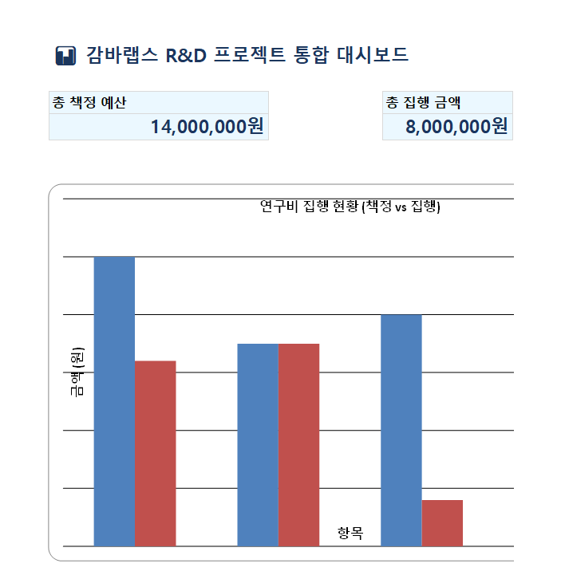
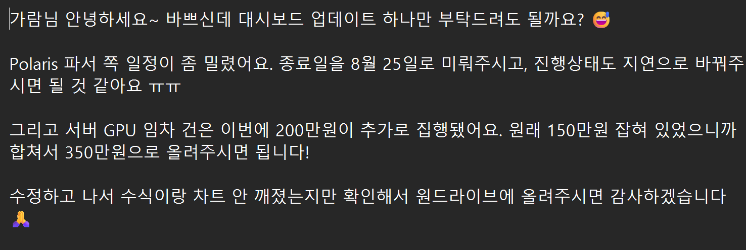
결과 차트
넣어준 텍스트

